Slide 1
İLETİŞİM BECERİLERİ

Slide 2
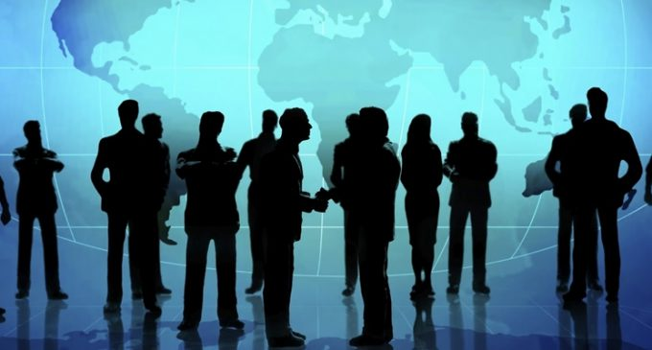
İletişim Nedir?
Birey veya bireylerin karşılıklı bilgi, duygu ve düşüncelerini paylaşma sürecidir.
En az iki insanı gerektiren dinamik bir süreçtir.
GÖNDERİCİ > MESAJ > ALICI

Slide 3
İletişimin Farklı Tanımları
İletişim düşüncenin sözel olarak karşılıklı değiş tokuşudur.
İletişim, sayesinde dünyayı anlamlı kıldığımız ve bu anlamı başkaları ile paylaştığımız insani bir süreçtir.
Duygu düşünce veya bilgilerin akla gelebilecek her türlü yolla başkalarına aktarılması ve haberleşmedir.
İletişim, insanların çevreyi etkileyebilme, varlığını ifade edebilme, amaçlarını gerçekleştirebilme ve gereksinimlerini karşılayabilme aracı olarak tanımlanabilir.

Slide 4
İletişim Ögeleri nelerdir?

Slide 5
İletişim Ögeleri nelerdir?
Kaynak ve hedef: Kişiler arası iletişimde kaynak mesajı gönderendir. Gönderilen mesaj karşıdaki kişiye ya da kişilere olabilir. Hedef mesajı alır, anlamlandırır ve kaynağa farklı bir mesaj gönderir. Bu bir döngüye benzer ve roller sürekli değişir. İletişim sürecinde sahip olduğumuz rollere göre de iletişim kurabiliriz.
Mesaj-İleti: İletişim sürecinde hedefe iletilmek istenen her şey mesajdır. Hedeften kaynağa, kaynaktan hedefe gelen anlamdır mesaj. Mesaj birçok ögeyi de içinde barındırır.

Slide 6
İletişim Ögeleri nelerdir?
Kanal: İletişim sürecinde kişiler karşılıklı mesajlarını farklı yollarla iletirler. Söz, beden dili ve yazı bu yollardan bazılarıdır. Sessiz kalma da kişiler arası iletişimde bir mesaj ve iletimi olabilir. İletişim Süreçleri Kodlama, kod açma ve yorumlama, geri bildirim ve gürültü iletişim süreçlerini oluşturur.
Kodlama: Mesajın işaret hâline dönüşmesinde kullanılan simgeler ve simgeler arasındaki ilişkileri düzenleyen kuralların tümüne kod denir. En çok kullanılan kod sistemi dildir. Bu kodlar kültürden kültüre değişebilen ögeleri de kapsayabilir. Kodlama ise mesajın içeriğinin kod simgelere dönüştürülmesidir.

Slide 7
Gerçek bir iletişim içinde, konuşulanları anlama ve düşünülenleri söyleme vardır.
İLETİŞİMİN AMACI: ANLAŞILMAKTIR!

Slide 8
İletişimin Özellikleri
İletişimde ilk izlenim (başlangıç) önemlidir.
Bireylerden biri hazır değilse, iletişim sağlanamaz.
İletişim kişiye değil, kişiyle yapılır.
İletişimde sözcükler, eller, gözler, bakış, duruş gibi öğeler önemli rol oynar.

Slide 9
İletişim aynı zamanda;
Ne söyleyeceğimizi bilmek,
Bunu ne zaman söylemenin daha uygun olacağına ve nerede söylemenin doğru olduğuna karar vermek,
En iyi nasıl söyleneceğini düşünmek,
Akıcı bir dille ve karşımızdaki kişiyle göz kontağı kurarak konuşabilmektir.

Slide 11
İletişimin Bileşenleri
İnsanlar arası yüz yüze etkileşimde vücut dili, ses ve kelimeler olmak üzere başlıca üç önemli kısım vardır.
İletişimde kullanılan yolların %38’i ses tonu, %55’i beden dili, %7’si de kelimelerdir.

Slide 12
KİŞİ ÖZELLİKLERİ
KİŞİLER ARASI İLETİŞİMİ ETKİLEYEN TEMEL FAKTÖRLER
ALGI
DUYGU
KÜLTÜR
FİZİKSEL ÇEVRE

Slide 13
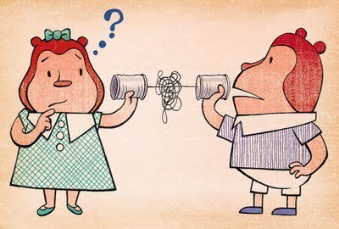
İletişim Engelleri
Kişiler arasında meydana gelen çatışmaların en sık görülen nedeni zayıf iletişimdir. İnsanlar gün içinde uyanık olduğu sürenin yaklaşık %70’ini iletişim kurarak (yazarak, okuyarak, konuşarak ve dinleyerek) geçirmekte olduklarından başarılı bir grup performansının önündeki en büyük engellerden biri “etkin iletişim eksikliği” dir.

Slide 14
İletişim Engelleri
Fiziksel ve teknik engeller: Bunlar mesaj ile ilgili engeller, kanal ve araçlarla ilgili engeller, gürültü ile ilgili engeller ve dil ile ilgili engellerden oluşmaktadır.
Sosyal ve psikolojik engeller: Söz konusu engeller, kişilerin var olan düşünce, duygu ve değer yargılarından, davranış, tutum ve hedefleri, düşünce boyutları, dinleme ve anlama becerilerinden bulundukları sosyokültürel şartların farkındalığından kaynaklanabilir.

Slide 15
İletişim Engelleri
Örgütsel engeller: Roller, zaman baskısı, örgütün büyüklüğü, geri bildirim sisteminin yetersiz olması, yönetim tarzı, aşırı bilgi yüklemesi, statü farklılıkları ve hiyerarşi nedenli olabilir.
Kişisel unsurlar: Alıcının ve vericinin mesajı kodlarken veya iletirken gerekli dikkati göstermemelerinden kaynaklanan engellerdir. Bu engeller; alıcının mesajı yanlış anlayabilmesi ve yorumlayabilmesi, belli ön yargılar nedeniyle mesajı yanlış değerlendirmesi, konuşmacıya karşı ilgisizlik ve farklı olumsuz tutumlardır.

Slide 16
İletişim Engelleri
Fiziksel unsurlar: Kişilerin kendilerinden kaynaklanmayan, dış kaynaklı ortamlarda oluşan ve iletişimi olumsuz yönde etkileyen unsurlardır. Fiziksel unsurlar genellikle ortamdan kaynaklı engelleyicilerdir.
Semantik unsurlar: Semantik unsurlar, kullanılan dilden kaynaklı yanlış anlaşmalar ve iletişim engelleridir. Bazı sembollerin birden fazla anlamı olabilir bunun dışında bir sembol farklı kişiler için farklı anlamlar oluşturabilir.

Slide 17
İletişim Engelleri
Zaman baskısı: Sosyal bir çevrede, insanlarla iletişim ve ilişki kurmayı hedeflediğimiz zaman birçok engelle karşılaşırız. Bu engellerden biri de zaman kısıtlılığıdır. İş yaşantısı içerisindeki faaliyetlerin birçoğu, belirlenen mesai saatleri içerisinde gerçekleşmektedir. İş yaşamındaki zamanla alakalı sınırlamalar, iletişim esnasında örgüt üyelerinin üzerinde zaman baskısı oluşmasına neden olmaktadır.

Slide 18
İletişim Engelleri
Algılamadaki seçicilik: Algılamada seçicilik olarak tanımlanabilecek bu unsur, bazı iletilerin bilerek yahut bilmeyerek algılanamamasıyla ilgilidir. Kişiler, belirli ön yargılara sahipseler vericiden gelecek olan iletileri hiç algılayamayabilirler yahut kastedilenden farklı algılanabilirler.

Slide 19
İletişimde Dilin Kullanımıyla Ortaya Çıkan Engeller
1)Emir vermek, yönlendirmek, yönetmek.
Korku ya da aktif direnç yaratabilir.
2) Uyarmak, gözdağı vermek.
Gücenme, kızgınlık, isyankârlığa neden olabilir.
3) Ahlak dersi vermek.
Zorunluluk ya da suçluluk duyguları yaratır.

Slide 20
İletişimde Dilin Kullanımıyla Ortaya Çıkan Engeller
4. Öğüt vermek, çözüm ve öneri getirmek.
Bağımlılık ya da direnme yaratabilir.
5. Öğretmek, nutuk çekmek, düşünce önermek.
Bıkkınlık, nefret uyandırabilir.
6. Yargılamak, eleştirmek, suçlamak.
Benlik saygısını azaltır.

Slide 21
İletişimde Dilin Kullanımıyla Ortaya Çıkan Engeller
7. Ad takmak, alay etmek.
Genellikle karşılık vermeye iter.
8. Yorumlamak, analiz etmek, tanı koymak.
Yanlış anlaşılma korkusuyla iletişim kesilebilir.
9. Alaycı davranmak, şakacı davranmak, konuyu saptırmak.
Kendisi ile ilgilenilmediğini, kendisine saygı duyulmadığını düşündürebilir.

Slide 22
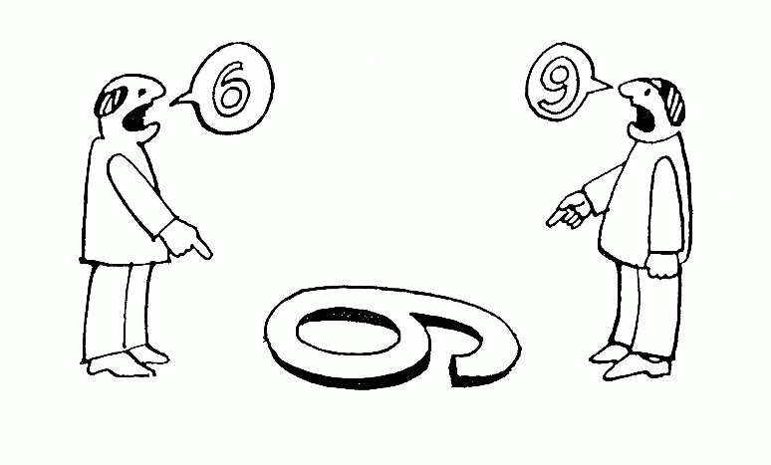
İletişimi Geliştirme Yöntemleri
İletişim engellerinin aşılması ve iletişimi geliştirmek öncelikle iletişime engel olan unsurların ortadan kaldırılması ile mümkün olmaktadır.

Slide 23
Etkin bir iletişimden söz edebilmek ve de iletişimi geliştirmek için gerekli olan önemli noktalar şu şekilde ifade edilebilir:
Uygun dil seçmek Açık ve doğru mesaj vermek Saygı duymak, güven vermek Göz teması sağlamak Beden diline dikkat etmek İki yönlü iletişim kurmak Geri bildirimde bulunmak Dinlemeyi öğrenmek Empati kurmak

Slide 24
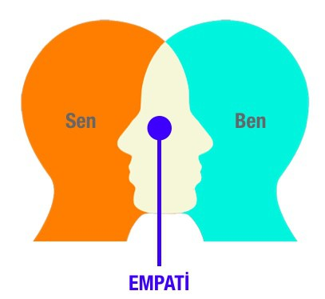
EMPATİ
Empati, karşımızdaki kişinin duygularının yoğunluğunu ve anlatımını algılama yeteneğidir. Bir kişinin kendisini karşısındaki kişinin yerine koyarak olaylara onun bakış açısıyla bakması, o kişinin duygularını ve düşüncelerini doğru olarak anlaması, hissetmesi ve bu durumu ona
iletmesi sürecidir.

Slide 25
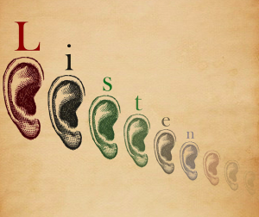
DİNLEME SANATI
Etkin dinleme: Dinleme, her türlü öğrenme sürecinde ve sosyal çevrede insanın karşısına çıkan, bazen farkında olarak bazen olmayarak kullanılan bir dil becerisidir. Dinleme, sesli uyarıcıları işitmek, anlamak ve zihinde yapılandırmak için kulak ve beynimizde yürütülen karmaşık bir süreçtir. Dinleme, beynin her iki tarafının kullanılmasını gerektiren bir faaliyettir.

Slide 26
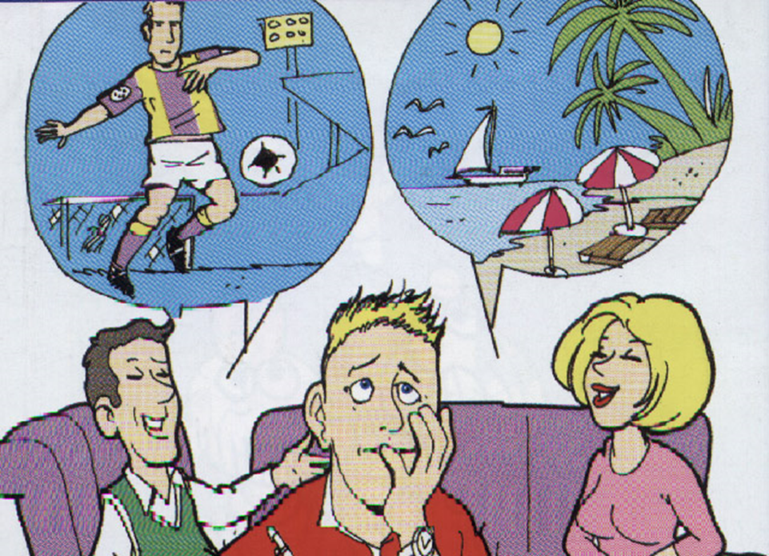
DİNLEME SANATI
“Doğuştan iyi dinleyici olanların sayısı azdır. İyi bir dinleyici olabilmek için bilinçli bir çabanın olması ve yeni beceriler öğrenilmeye çalışılması gerekir.” Doğan Cüceloğlu

Slide 27
Size göre Atatürk’ün 1930 yılında Tokat’ta çekilen bu fotoğrafında dinleme ve empatiye dair hangi öğeler bulunmaktadır?

Slide 28
İYİ BİR DİNLEYİCİNİN ÖZELLİKLERİ
Dinlemenin amacını ve yöntemini belirler,
Ön bilgilerini harekete geçirir,
Dinlediklerini ön bilgilerinin ışığında inceler,
Konuşmacının aktardığı bilgilerle ön bilgileri arasında bağ kurar,
Bir olay ve düşünce arasındaki farkı belirler,

Slide 29
İYİ BİR DİNLEYİCİNİN ÖZELLİKLERİ
Ana ve yardımcı düşünceleri belirler,
Konuşmacının amacını belirler,
Propaganda, abartı ve ön yargıları belirler,
Zihinsel yapısını düzenler ve geliştirir,
Konuşmayı, konuşmanın içeriğini değerlendirir.

Slide 30
“Sen” yerine “Ben” mesajları kullanılmalıdır!

Slide 31
‘Ben dili’ bireyin olumsuz duygularını karşısındaki kişiye, onu suçlamadan, itham etmeden iletmesidir. Ben dilini kullanan kişi olumsuz duygularını, mesajı alana onu küçültmeksizin iletir. ‘Sen dili’ ise, bireyin olumsuz duygularını karşısındaki kişiye, onu suçlayarak
iletmesidir.

Slide 32
SEN DİLİ
Kişiliğe yöneliktir.
Çocuğa kendi ile ilgili bir şeyler söyler.
BEN DİLİ
Davranışa yöneliktir.
Çocuğa karşısındaki yetişkinle ilgili bir şeyler söyler.
Benlik saygısını zedeler.
Benlik saygısını olumlu etkiler.
Öfke ve nefret duyguları oluşturur.
Yardım isteği doğurur.
Atılgan insanlar yaratır.
Çekingen ya da saldırgan insanlar yaratır.

Slide 33
Ne görüyorsunuz?

Slide 34
HERKES HAYATI KENDİ PENCERESİNDEN GÖRÜR…
“Aynı şeyi neden farklı gördüğünüzü anlamaya çalışmazsanız, bu kez birbirinizi yargılamaya başlarsınız.”
Zig ZIGLAR

Slide 35
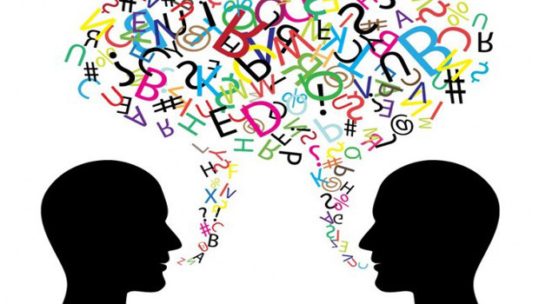
Düşüncelerinize dikkat edin, sözcüklere dönüşürler.
Sözcüklerinize dikkat edin, davranışlara dönüşürler.
Davranışlarınıza dikkat edin, alışkanlığa dönüşürler.
Alışkanlıklarınıza dikkat edin, kaderinize dönüşürler...

Slide 36
